Slide 1

AD/ SOYAD
UNVAN
TARİH

Slide 2
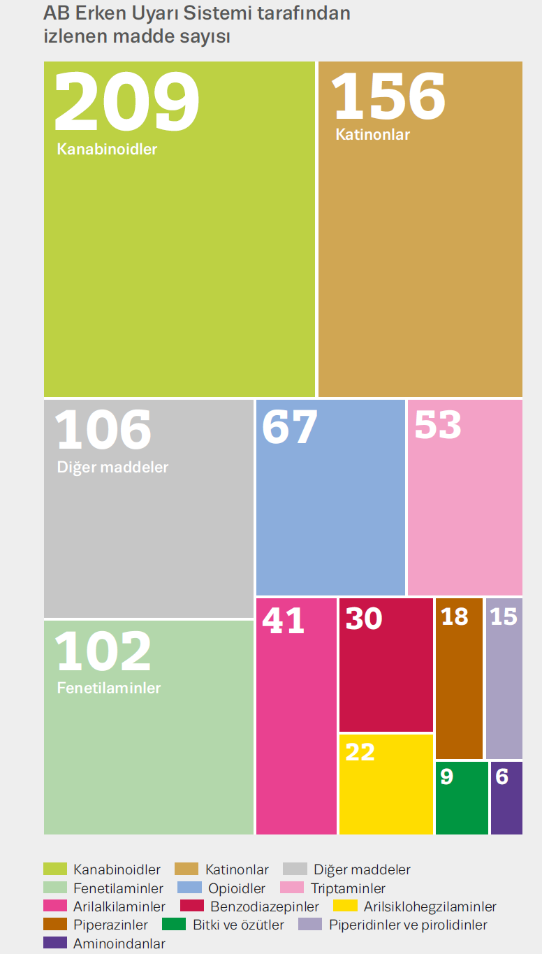
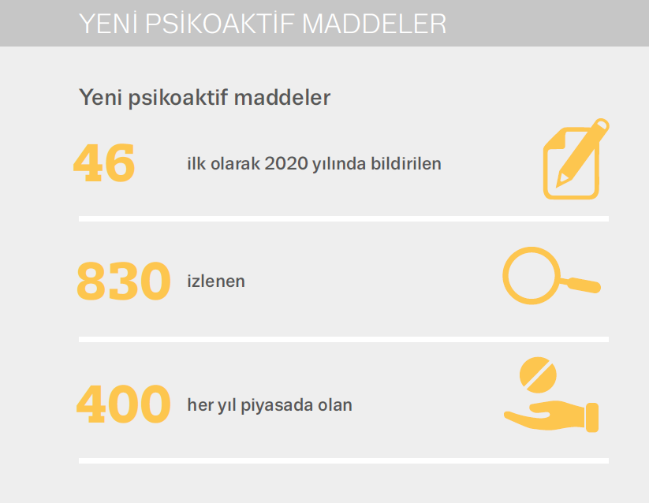

Slide 3
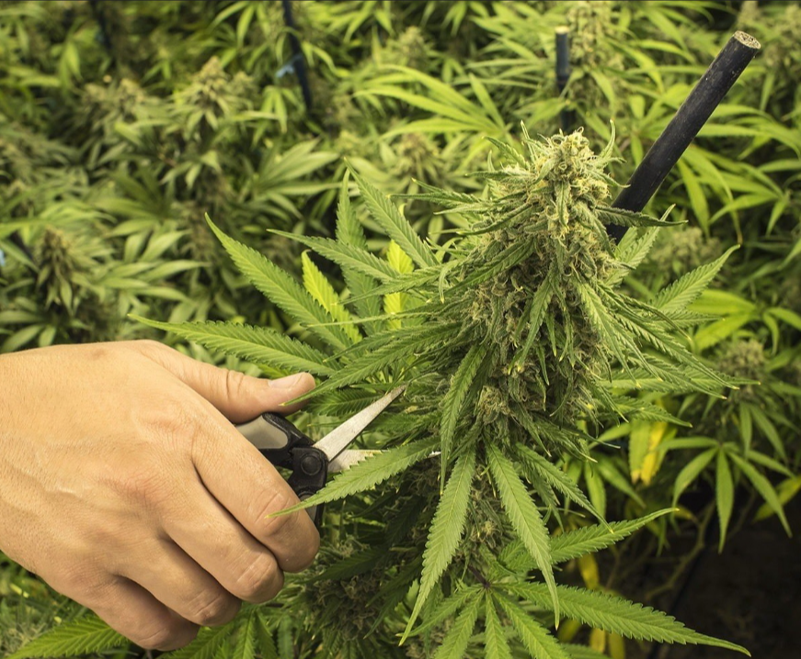
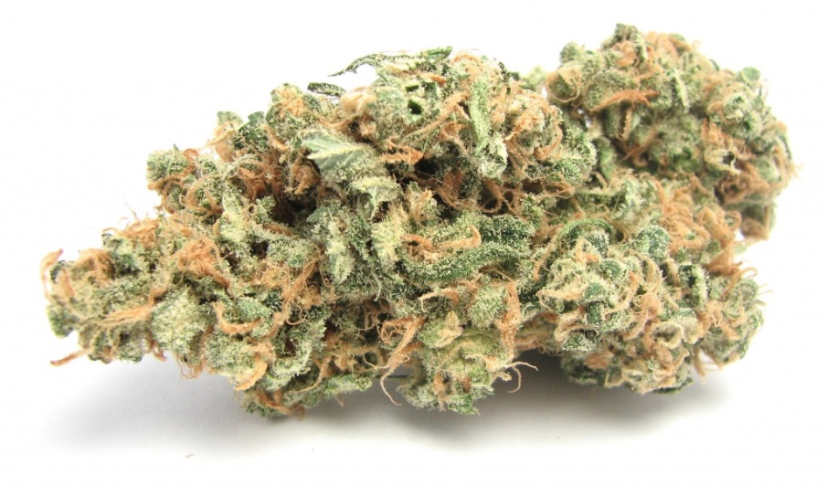
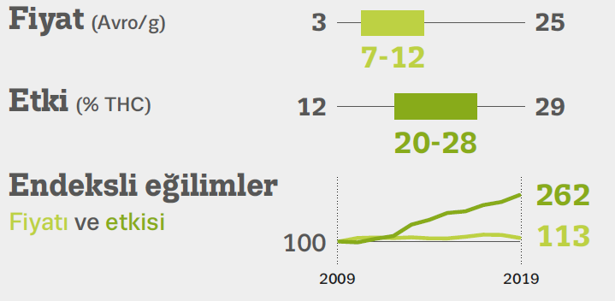
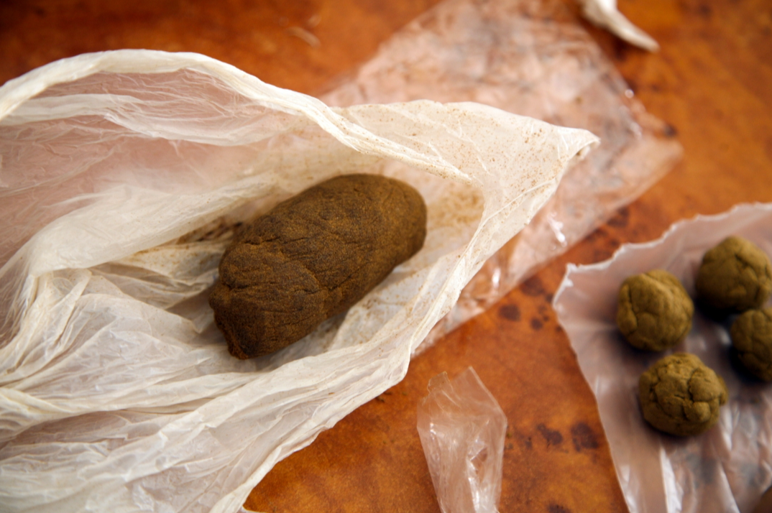
ESRAR
Esrar kullanımı yüksek seviyelerde sabit olsa da artan THC (esrarın etken maddesi) içeriği sağlık endişelerini artırıyor.
Avrupa’da satılan kenevir reçinesinin THC içeriği artmıştır ve ortalama %20 ile %28 arasındadır, bu da kubar esrarın neredeyse iki katıdır.
THC oranı yükseldikçe psikoz ve şizofreni riskini artırabilmektedir.

Slide 4
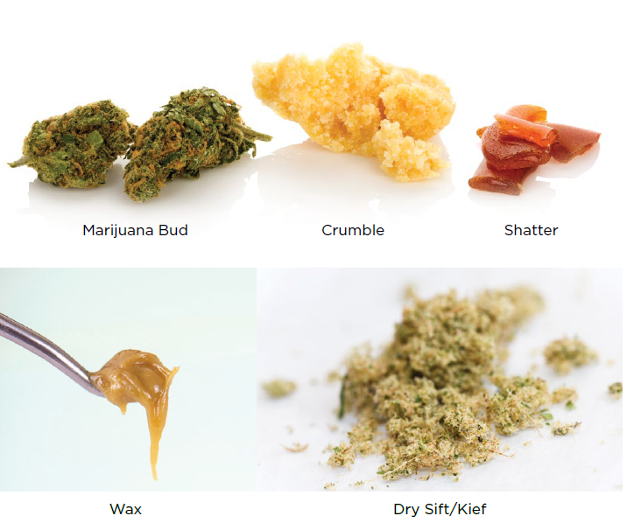
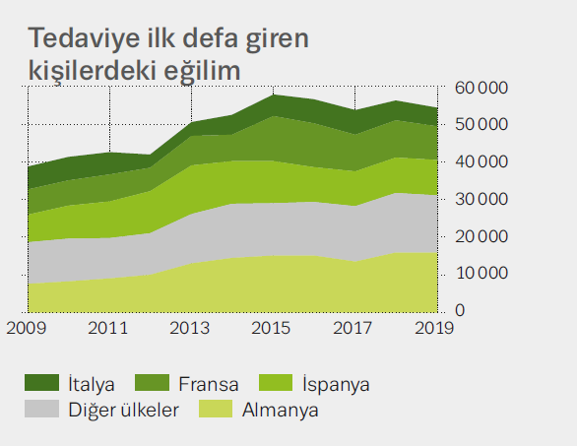
ESRARA BAĞLI SORUNLAR ARTMAKTADIR!
İlk kez esrar tedavisi alanların sayısı artmaktadır.
24 AB ülkesinde arasında geçen yılın esrar kullanım yaygınlığı %7 ile %23 arasında değişmekte olup ağırlıklı ortalama %17,3’tür.
Esrar kullanımı nedeniyle acil servis başvuruları artmaktadır.
Farklı ürünler piyasaya sürülmektedir.

Slide 5

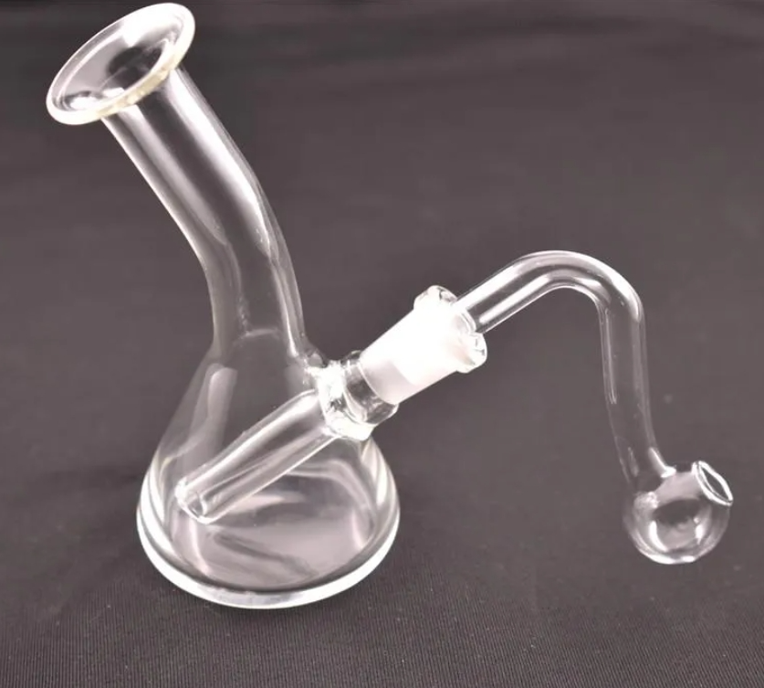
DELTA-8 THC: YENİ BİR KENEVİR EKSTRAKTI
Delta 8 THC'nin ekstraksiyonu, bitki materyalinin çeşitli arıtma işlemlerinden geçtiği çok yönlü bir işlemdir.
Daha konsantredir.
Delta 8 THC, standart bir vape kalem veya dab teçhizatı kullanılarak buharlaştırılabilir. Ayrıca tentürlere, yenilebilir ürünlere veya kapsüllere eklenebilir.
Delta 8 THC ürünlerinin en yaygın kullanımları şunları içerir:
Dil altı kullanımı
Yenilebilir ürünler
Ot ile karıştırma
Elektronik sigara ile içerek

Slide 6
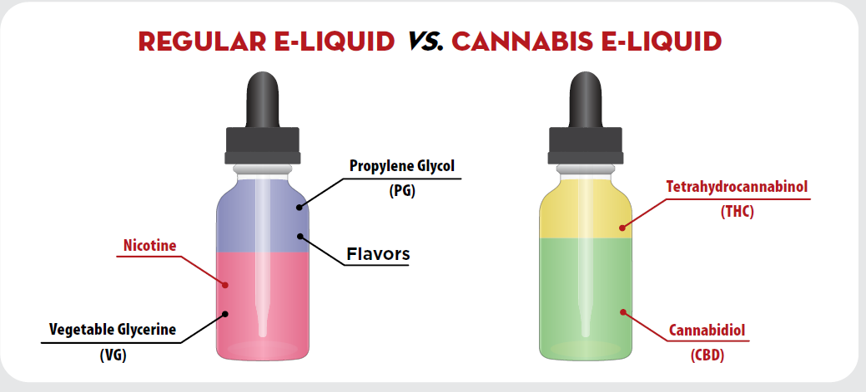
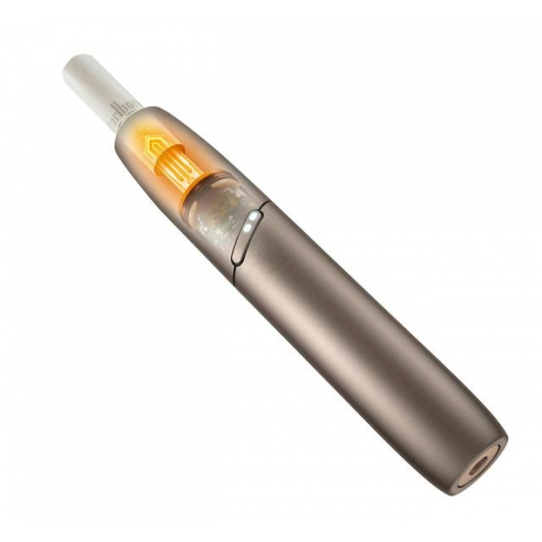
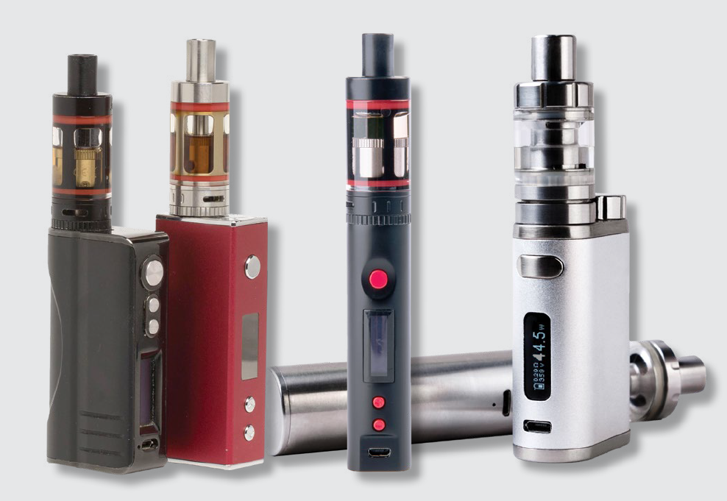
E-SİGARA
E-Sigara veya Vaping ürünlerinin kullanımıyla ilişkili akciğer hasarı giderek artmaktadır.
Nefes darlığı, öksürük, göğüs ağrısı, kusma, karın ağrısı veya ateş gibi belirtiler oluşabilmektedir..
IQOS 3 Duo Elektronik Sigara
Tank ve Pod Sistemli Elektronik Sigara
Kanabis İçerikli E-Sigaralar

Slide 7
DAVRANIŞSAL BAĞIMLILIKLARLA İLGİLİ RİSKLER NELER OLABİLİR?
Davranışsal Bağımlılıklar ülkemizde ve dünyada artış göstermektedir.
Henüz tanı kriterleri ile DSM veya ICD kapsamına alınmasa da önerilen bağımlılık türleri artmaktadır
İnternet Bağımlılığı ve Dijital Bağımlılıklar
Yeme Davranışı ile ilgili Bağımlılıklar
Alışveriş Bağımlılığı
Egzersiz Bağımlılığı
Estetik Bağımlılığı
Cinsellik Bağımlılığı
İlişki Bağımlılığı

Slide 8
KISITLI OYUN ALANLARINDA BİLE ERİŞİM KOLAYLIĞI
Kripto paralar kumar dünyasına anonimlik getirdiğinden ve insanlar kişisel bilgilerini bu dijital para birimiyle bağlamadığından neredeyse izlenemez durumdadırlar.
Dünyanın dört bir yanından birçok oyuncunun başlangıçta yasaklanmış yerleşim yerlerinde ve sitelerde çevrim içi kumar oyunlarına erişmesine ve oynamasına olanak sağlamaktadır.
Kripto para biriminin sağladığı koruma nedeniyle fiziksel kumarhaneleri yasaklayan yerlerde çevrim içi kumar sitelerinde ciddi bir artış vardır.
Örneğin; Tayvan gibi katı düzenlemelere sahip bir ülke, kripto para birimlerini bir ödeme şekli olarak alan çevrim içi kumar sitelerinde hızlı bir büyüme görüyor.

Slide 9
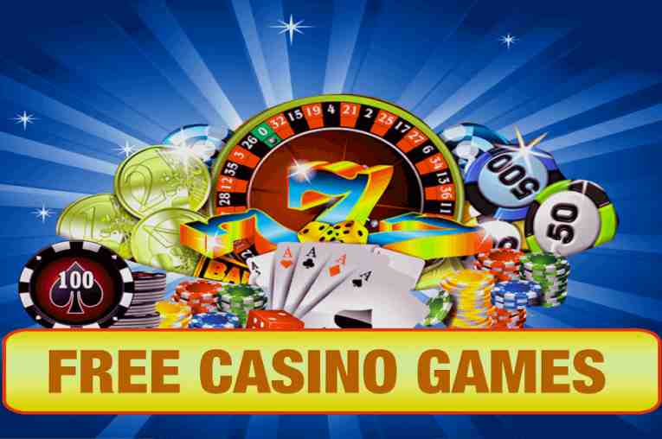
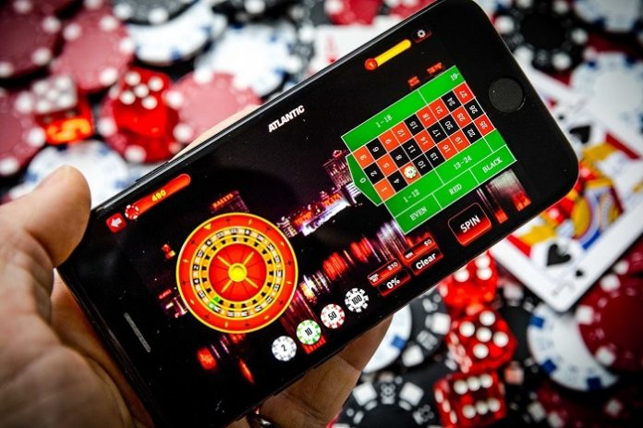
TÜKETİCİ ALIŞKANLIKLARININ HIZLA DEĞİŞTİRİLMESİ
Herkesin mobil cihazına sahip olmasıyla birlikte hem mobil hem de sosyal oyunların çevrim içi kumar dünyasında büyük etkisi vardır.
Telefonlarını oyun oynamak için kullanmayı tercih edenlerin sayısında bir artış oldu. Dünya çapında F2P (ücretsiz oynanabilir) oyun ürünlerinde bir artış olmuştur.
F2P oyunlar doğrudan kar sağlamaz ve daha çok eğlence amaçlı olarak görülürken, yine de başka yollarla gelir elde edilebilir. Oyuncular, belirli özelliklere erişmek ve favori oyunlarını yükseltmek için genellikle küçük bir ücret öderler.

Slide 10
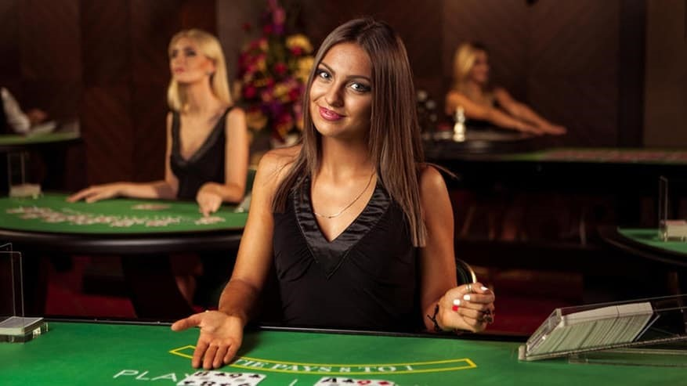
DAHA CANLI GÖRÜNEN OYUNLAR
Oyuncular, evlerinden gerçekçi canlı kumarhane deneyimini tercih ettiği için oyunların tasarımı da teknolojiyle birlikte gelişmektedir.
Örneğin, çevrim içi Blackjack ve Bakara gibi oyunlarda dinamik, canlı krupiyelerin kullanımı yaygındır.
Birçok gerçek kumarhane de, özellikle çekici krupiyeler aracılığıyla kişileri etkilemeye çalışmaktadır. İnsan etkileşimi, insanların daha fazla oynamasını ve oyunda daha uzun süre kalmasını cazip kılmaktadır.

Slide 11
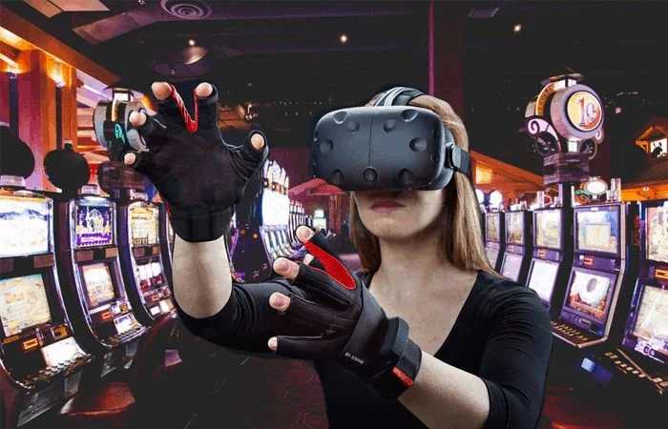
VR Tabanlı Kumar
Sanal Gerçeklik veya VR, daha sürükleyici bir kumarhane deneyiminin önünü açan başka bir gelişmedir.
Genel kullanımına hazır daha fazla VR aksesuarı ile, VR tabanlı kumarhanelerin gelişme baskısı ufukta ve herkesin bu sanal gerçeklik kumarhanelerine kendi evlerinin rahatlığından kolayca erişmesi an meselesi olacaktır. Bu da farklı riskleri de beraberinde getirmektedir.

Slide 12
SLOT MAKİNELERİNİN YÜKSELTİLMESİ
Kumarhaneler genç nesli cezbetmeye çalıştıkça, endüstri, bir beceri unsuruna sahip olan slot makinelerini dahil etmeye başlamıştır.
Gençler, oynayarak büyüdükleri birçok video oyununda ve oyun konsolunda bulunan bu tür oyun özelliklerinde ustadır. Bu grup meşgul olmak ve eğlenmek istemektedir. Eğer onlara gereksiz bir şey sunulursa, sıkılacak ve oyunu bırakacaklardır.
Slot makinelerini güncellemek, daha dikkat çekici ve etkili hale getirmek, yeni ve taze hissettiren sürekli oyun anlamına gelir.

Slide 13
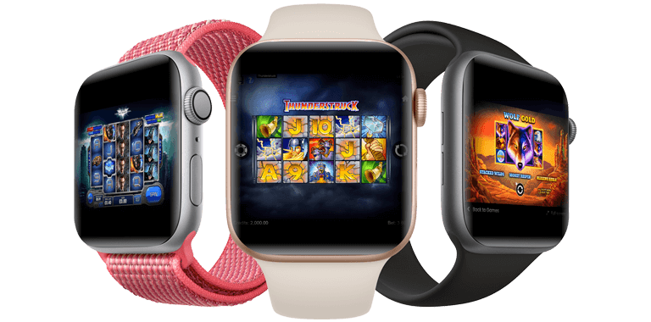
AKILLI SAATLER VE I-GAMING
Çevrim içi kumarhanelere bağlanmak için cep telefonlarını ve tabletlerini kullanıyorlar.
Artık akıllı saatler daha kullanışlı ve erişilebilir bir seçenek olarak yerini alacaktır.
Akıllı saat endüstrisinin 2022 yılına kadar yaklaşık 33 milyar dolarlık küresel değerine ulaşacağını tahmin ediyor ve kumarın bu eğilimin bir parçası olması planlanıyor.
Giyilebilir teknoloji her zaman popüler olmuştur ve tüm cihazlara kolayca entegre edilebilen yeni oyunlar üreten daha fazla oyun yazılımı geliştiricisiyle önümüzdeki yıllarda da böyle olmaya devam edecektir.

Slide 14
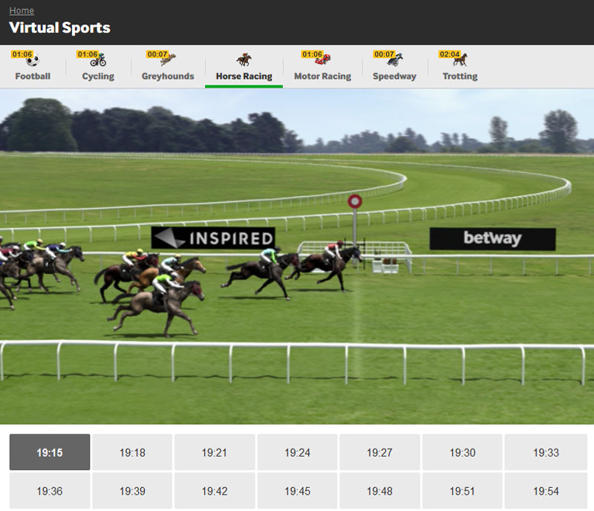
ONLINE BAHİSLER
Mobil Bahisler
Canlı Bahisler
Sanal Spor Bahisleri
Bahis Borsaları
Bahisçiye karşı değil, diğer bahisçilere karşı bahis oynayabileceğiniz yeni bir çevrimiçi bahis türüdür.
Kripto para ile oyunlar
Beceri Temelli Bahisler
Her Türlü oyuncu için kolaylık

Slide 15
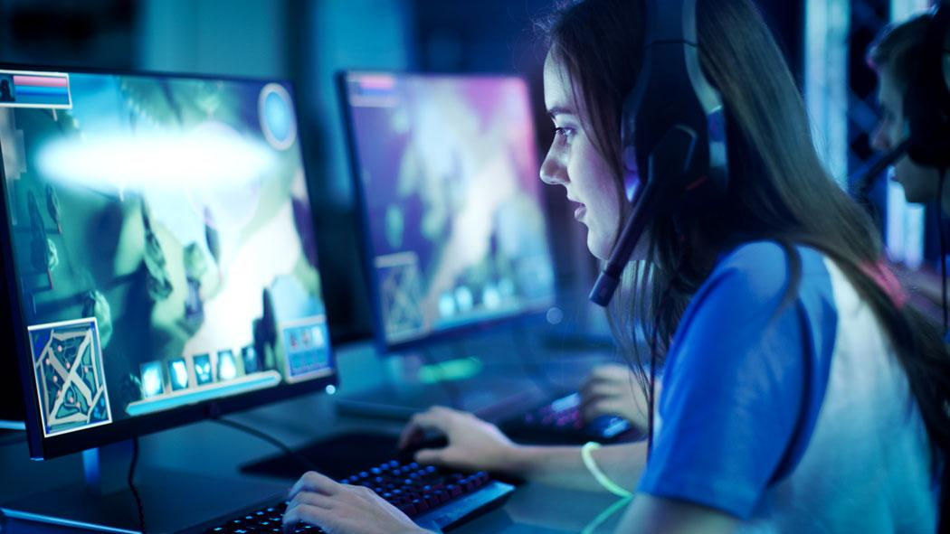

VİDEO OYUNLARINDA YENİ TRENDLER
Yenilik Sunmada Süreklilik
Beceri ve Üstünlük kurma
Araştırmacılık ve Özgürlük
Dışsal Araştırmalar
Başarısız olmak için emin bir yer (güvenli alan)
Kariyer ve kazanç
Online izlenme

Slide 16

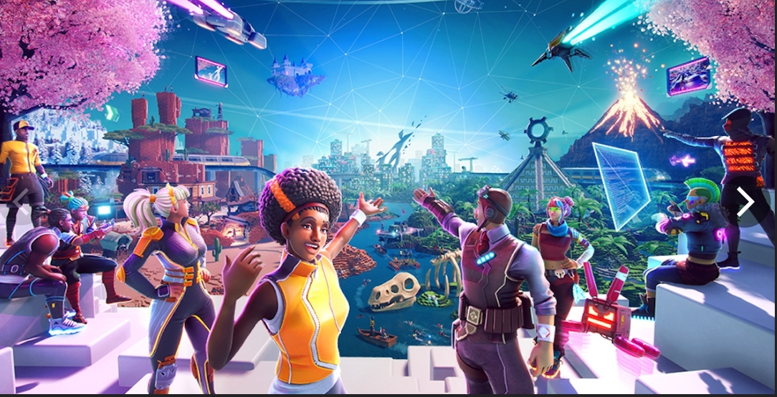
OYUN TEKNOLOJİ TRENDLERİ
Bulut Temelli Oyunlar
Sanal Gerçeklik
Metaverse
Kripto paraların kullanılması
Elektronik Sporlar

Slide 17
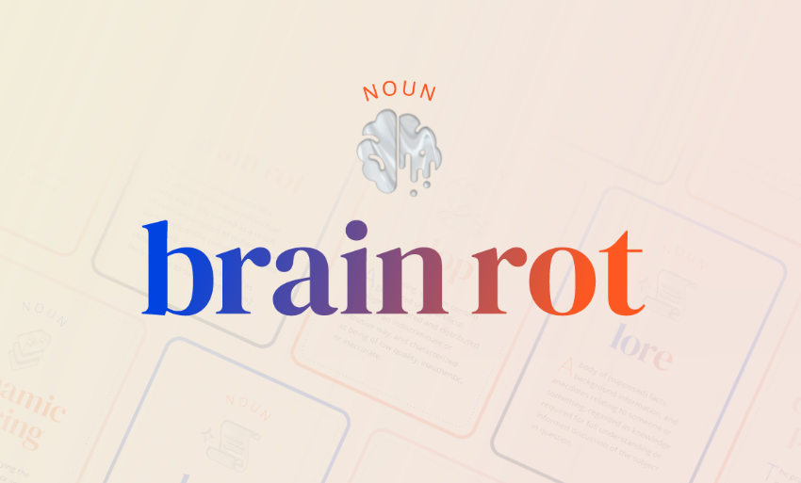
BRAIN ROT– BEYİN ÇÜRÜMESİ
2024 yılında Oxford tarafından yılın kelimesi seçilmiştir.
Son dönemde popüler hale gelen brain rot (beyin çürümesi) kavramı, zihinsel tükenmişlik ve verimsizlik hissini tanımlamak için kullanılan bir terimdir.
Genellikle sosyal medya, sürekli bilgi akışı, dijital oyunlar veya uzun süreli ekran kullanımı gibi modern alışkanlıkların bir sonucu olarak ortaya çıkar.
Konsantrasyon kaybı ve bilişsel işlevlerin zayıflaması gibi etkileri bulunur.

Slide 18

GELECEKTE BİZİ NELER BEKLİYOR?
Davranışsal bağımlılıklarda artış
Yeni maddeler
Sosyal medya trendleri
Başka neler olabilir?

Slide 19

EĞİTİM MÜDÜRLÜĞÜ

